Slide 1

Introducción a la Programación con Python

Slide 2
Sí, pero… ¿Qué es programar?
Crear una lista de instrucciones que el ordenador pueda seguir de manera exacta y objetiva
A menudo, para que tareas repetitivas o difíciles se realicen de manera automática
Es necesario redactar esas instrucciones de manera que el ordenador las entienda

Slide 3
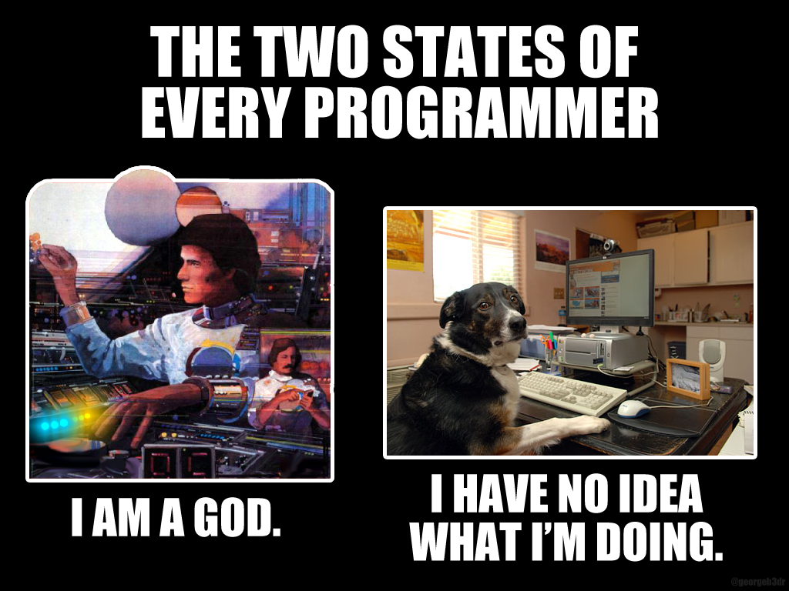

Slide 4
Cómo hablamos al ordenador
Hay muchos lenguajes
Más cercano al lenguaje máquina: “bajo nivel”
Más cercano al lenguaje humano: “Alto nivel”

Slide 5
Compilar o interpretar
El programa se tiene que convertir a código máquina ANTES o DURANTE la ejecución.
Antes Compilado
Durante Interpretado

Slide 6
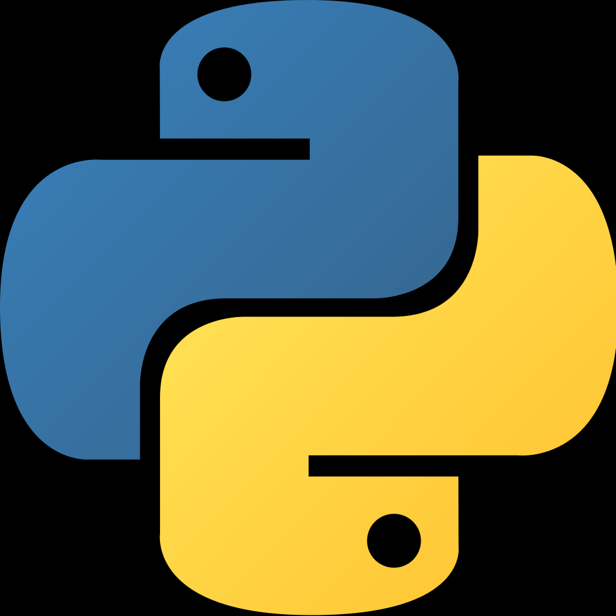
PYTHON
Lenguaje de Alto Nivel
Interpretado
Multiparadigma
Código Abierto

Slide 7
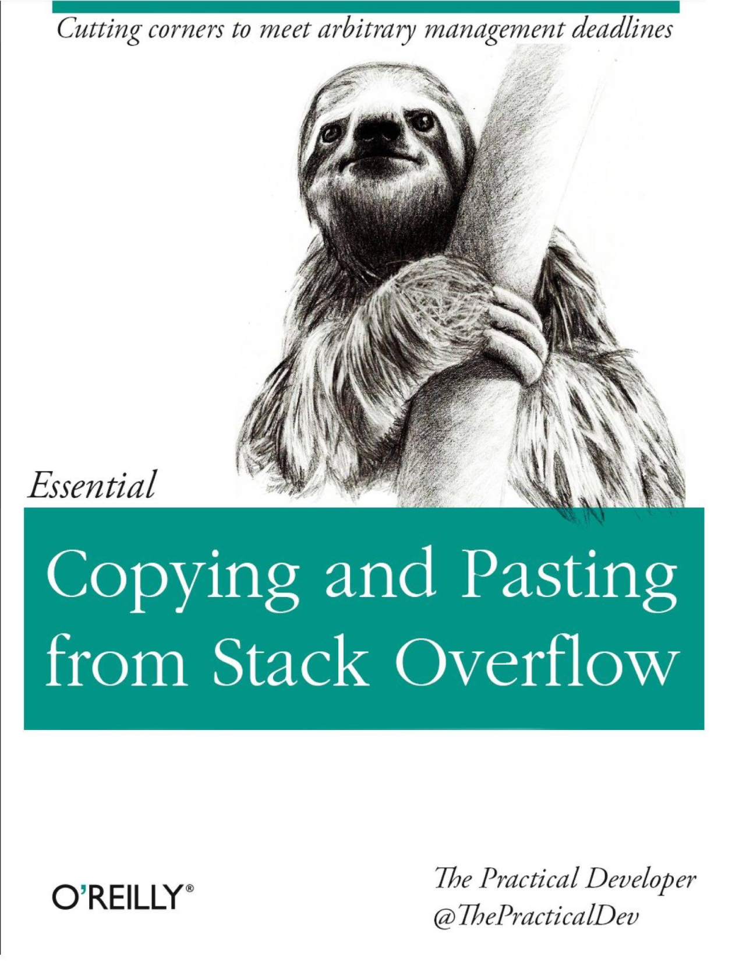
Algunos Conceptos Generales

Slide 8
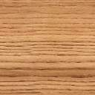

VARIABLES
Tienen un nombre y un valor que puede ser cambiado
Paso 1- Asignación
Ej: X = 3
Name Space
X
caja
X
3

Slide 9
VARIABLES
Tienen un nombre y un valor que puede ser cambiado
Paso 2- Uso
Ej: print(X)
Name Space
X
caja
X
3

Slide 10
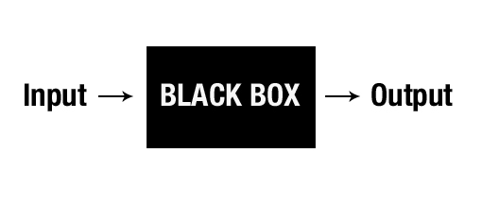
FUNCIONES
Son fragmentos de código que sirven para realizar una tarea dentro del programa.

Slide 11
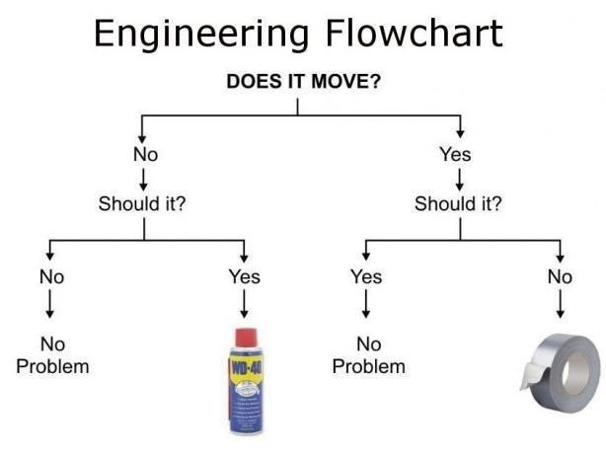
ALGORITMOS

Slide 12
ALGORITMOS
Son procesos lógicos abstractos, independientes del lenguaje
Están divididos en pasos discretos
Son “objetivos”

Slide 13
COMENTARIOS
Son texto que se escribe dentro de los programas
No son instrucciones para el ordenador
Son mensajes para los humanos que leen el programa

